Slide 1
第4章 软件可靠性分析
中国石油大学（华东）
青岛软件学院、计算机科学与技术学院

Slide 2
内容
1. 软件失效模式和影响分析（SFMEA）
  System Failure Mode and Effects Analysis
2. 软件故障树分析（SFTA）
  Software Fault Tree Analysis

Slide 3
引言
软件可靠性分析的作用
  发现设计缺陷
  指导软件设计
  指导软件测试

Slide 4
引言
软件可靠性分析方法
  软件失效模式和影响分析（SFMEA）
  软件故障树分析（SFTA）
  软件Petri网分析法
  软件潜藏分析法(SSCA)
  ......

Slide 5
4.1 软件失效模式和影响分析（SFMEA）
软件失效模式和影响分析（SFMEA）是在软件开发阶段的早期:
  通过识别软件失效模式
  分析造成的后果
  研究分析各种失效模式产生的原因
  寻找消除和减少其有害后果的方法，以尽早发现潜在的问题
  并采取相应的措施，从而提高软件的可靠性和安全性

Slide 6
4.1 软件失效模式和影响分析（SFMEA）
SFMEA的基本概念
  软件失效就是泛指程序在运行中丧失了全部或部分功能、出现偏离预期的正常状态的事件。软件失效是由软件的缺陷引起的。
  软件失效模式指软件失效的表现形式，即软件失效发生的方式，有时也被描述为对设备运行产生的影响。在IEEE软件异常分类标准中给出了软件失效模式的分类，在进行SFMEA分析时可作为参考。
  软件失效影响是指软件失效模式对软件系统的运行、功能或状态等造成的后果。

Slide 7
IEEE软件异常分类
软件异常类型 | 具体软件异常
操作系统失败 | ——
程序挂起 | ——
程序失败 | 程序不能启动 程序运行不能终止 程序不能退出
输出问题 | 错误的格式 不正确的结果、数据 不完全或遗漏 拼写问题、语法问题 美化问题
未达到性能要求 | 不能满足用户对运行时间的要求 不能满足用户对数据处理量的要求 多用户系统不能满足用户数的要求
整个产品失效 | ——
系统错误信息 | ——
其它 | 程序运行改变了系统配置参数 程序运行改变了其它程序的数据 其它

Slide 8
4.1 软件失效模式和影响分析（SFMEA）
SFMEA分析的一般步骤：
  SFMEA的分析对象可以是开发早期阶段的高层次的子系统、部件，也可以是详细设计阶段的单元、模块。
  对于不同的分析对象，其软件失效模式是不同的，采用的SFMEA分析方法也不同，前者采用系统级分析方法（system SFMEA），后者为详细级分析方法（ detailed SFMEA）。

Slide 9
4.1 软件失效模式和影响分析（SFMEA）
系统FMEA分析的一般步骤：
  系统定义
  软件失效模式分析
  软件失效原因分析
  软件失效影响分析
  改进措施分析

Slide 10
4.1 软件失效模式和影响分析（SFMEA）
系统定义
  在系统定义中应说明系统的主要功能和次要功能、用途、系统的约束条件和失效判据等。
  系统定义还应包括系统工作的各种模式的说明、系统的环境条件，以及软、硬件配置。
  进行结构分解，就是将软件按照一定的分解原则划分为若干逻辑部分，以确定系统的分析级别，以及最小分析单元。
    结构分解的原则可基于软件系统的功能、结构特征或工作模式等，应根据软件的具体情况确定

Slide 11
4.1 软件失效模式和影响分析（SFMEA）
软件失效模式分析
  针对每个最小分析单元，确定其潜在的失效模式，例如软件无响应或者返回错误的值等。
软件失效原因分析
  针对每个软件失效模式分析其所有可能的原因。软件的失效原因往往是软件开发过程中形成的各类缺陷所引起的。

Slide 12
4.1 软件失效模式和影响分析（SFMEA）
软件失效原因：
  逻辑遗漏或执行错误
  算法的编码错误
  软硬件接口故障
  数据操作错误
  数据错误或丢失
  ......

Slide 13
4.1 软件失效模式和影响分析（SFMEA）
软件失效原因1：逻辑遗漏或执行错误
  遗忘细节或步骤
  逻辑重复
  忽略极限条件
  需求的错误表述
  未进行条件测试
  未检查错误变量
  循环错误

Slide 14
4.1 软件失效模式和影响分析（SFMEA）
软件失效原因2：算法编码错误
  等式不完整或不正确
  丢失运算结果
  操作数错误
  操作错误
  括号使用错误
  精度损失
  舍入和舍去错误
  混合类型
  标记习惯不正确

Slide 15
4.1 软件失效模式和影响分析（SFMEA）
软件失效原因3：软硬件接口错误
  I/O时序错误
  时序错误导致数据丢失
  子函数调用不当
  子函数调用位置错误
  调用不存在的子函数
  子函数不一致

Slide 16
4.1 软件失效模式和影响分析（SFMEA）
软件失效原因4：数据操作错误
  数据初始化错误
  数据存取错误
  标志或索引设置不当
  数据打包解包错误
  变量参考错误数据
  数据越界
  变量缩放比率或单位不正确
  变量维度不正确
  变量类型错误
  变量下标错误
  数据范围不对

Slide 17
4.1 软件失效模式和影响分析（SFMEA）
软件失效原因5：数据错误或丢失
  传感器数据错误或丢失
  操作数据错误或丢失
  嵌入到表中的数据错误或丢失
  外部数据错误或丢失
  输出数据错误或丢失
  输入数据错误或丢失

Slide 18
4.1 软件失效模式和影响分析（SFMEA）
软件失效影响分析
  针对每个失效模式分析其造成的影响，一般可分为局部影响、上一层次影响和最终影响三级 ，并分析失效所造成影响的严重性。

Slide 19
4.1 软件失效模式和影响分析（SFMEA）
失效影响严重性分类
严重性类别 | 严重性定义
致命/非常严重 | 引起人员死亡，系统报废，或对周围环境造成灾难性破坏
严重 | 引起人员严重伤害，系统严重损坏，任务失败，或环境严重破坏
一般 | 引起人员轻度伤害，系统轻度损坏，导致任务延误或降级，环境受影响
轻微 | 不导致人员伤害，不影响任务完成，不影响环境，但使用的方便性或舒适性降低

Slide 20
4.1 软件失效模式和影响分析（SFMEA）
改进措施分析
  根据每个失效模式的原因、影响及严重性等级，综合提出有针对性的改进措施。

Slide 21
SFMEA工作表格
编号 | 单元 | 功能 | 失效 模式 | 可能的失 效原因 | 失效影响 |  |  | 严重性 | 改进措施
 |  |  |  |  | 单元 | 子系统 | 系统
1.1 | 输出 | 输出数据提交用户显示 | 数值高于正常范围 | 逻辑问题 计算问题 数据操作问题 | N/A | 无 | 任务降级 | 一般 | …
1.2 |  |  | 数值低于正常范围 | 逻辑问题 计算问题 数据操作问题 | N/A | 无 | 任务降级 | 一般 | …
1.3 |  |  | 输出数据没有显示 | 逻辑问题 接口或时序问题 | N/A | 无 | 任务中止 | 严重 | …
1.x |  |  | x | x | x | x | x | x | …

Slide 22
SFMEA实例 （1/5）
某舰载防御武器型号的转塔控制与伺服软件的并行通讯软件采取主从双机8255通讯（固定字节长度）的方式。其中控制计算机为主计算机（A），伺服计算机为从计算机（B）。
某并行通讯系统
主计算机A
从计算机B

Slide 23
SFMEA实例 （1/5）
主从双机之间的通讯协议如下：
某并行通讯系统
(1) 先由A向B发送N字节，待B接收完N字节后，B再向A发送M字节
① N个字节
主计算机A
从计算机B
②M个字节

Slide 24
SFMEA实例 （1/5）
主从双机之间的通讯协议如下：
某并行通讯系统
HeadA···TailA
(2) A发送的第一字节为HeadA，HeadA为控制机命令标识，A发送的第N字节为TailA，TailA为控制机校验标识。
B发送的第一字节为HeadB，HeadB 为从属机接收状况回应标识，B发送的第M字节为TailB，TailB为从属机校验标识
① N个字节
主计算机A
从计算机B
②M个字节
HeadB ···TailB

Slide 25
SFMEA实例 （1/5）
主从双机之间的通讯协议如下：
某并行通讯系统
HeadA···TailA
(3) A发送过程的容忍时间为TSA，A接收过程的容忍时间为TTA，B发送过程的容忍时间为TSB，B接收过程的容忍时间为TTB
① N个字节
主计算机A
从计算机B
②M个字节
HeadB ···TailB
发送容忍时间TSA
接收容忍时间TTA
发送容忍时间TSB
接收容忍时间TTB

Slide 26
SFMEA实例 （1/5）
主从双机之间的通讯协议如下：
某并行通讯系统
HeadA···TailA
(4) A进入通讯子程序后，先发中断，B响应中断后进入通讯子程序准备接收A的数据
① N个字节
主计算机A
从计算机B
②M个字节
HeadB ···TailB
发送容忍时间TSA
接收容忍时间TTA
发送容忍时间TSB
接收容忍时间TTB

Slide 27
SFMEA实例 （1/5）
主从双机之间的通讯协议如下：
某并行通讯系统
HeadA···TailA
(5) 采用8255，实现能判别是否对方已提供字节数据，能判别对方是否已取走字节数据
① N个字节
主计算机A
从计算机B
②M个字节
HeadB ···TailB
发送容忍时间TSA
接收容忍时间TTA
发送容忍时间TSB
接收容忍时间TTB

Slide 28
SFMEA实例 （3/5）
某并行通讯系统
HeadA···TailA
① N个字节
主计算机A
从计算机B
②M个字节
HeadB ···TailB
发送容忍时间TSA
接收容忍时间TTA
发送容忍时间TSB
接收容忍时间TTB

Slide 29
SFMEA实例（4/5）
A的失效模式
｛
无法按时进入通讯中断
通讯时间异常
规定的时间不能完成发送，即TS>TSA
规定的时间不能完成接收，即TT>TTA
｛
HeadA错
通讯数据异常
TailA错
中间字节错

Slide 30
SFMEA实例 （5/5）
编号 | 失效模式 | 失效影响 | 严重性 | 措施
1 | A由于其它中断或其它原因，无法按时进入通讯中断。 | 导致通讯无法进行。 | 非常严重 | 由A的通讯外程序采取措施保证按时进入通讯子程序 。
2 | A的通讯程序在规定的时间内未能完成发送/接收。 | 通讯周期将被打乱，通讯混乱。 | 非常严重 | 在A中设置定时器，或通过计数控制，以保证规定时间内返回。
3 | A发送头字节HeadA由于外干扰出现错误。 | B执行错误的命令。 | 严重 | B接收A的头字节后，判别头字节的合法性。
4 | …… | …… | …… | ……
5 | A发中断后，由于外干扰，B没能响应中断。 | B无法进入通讯程序，因此无法接收A发送的数据。 | 严重 | 在A中设置定时器，当在允许的时间后仍无B的响应信息，放弃此帧通讯。

Slide 31
详细级SFMEA步骤
分析每个软件模块的输入输出变量和算法的失效模式，追踪每个失效模式对软件系统的影响直至输出，最后将最终的软件状态与预先定义的软件危险状态对比判断是否存在危险的软件失效。
  建立变量映射关系
    软件模块使用哪些变量、变量类型、输入变量来源
  建立软件线索
    变量经过一系列处理到系统输出变量之间的映射关系
  确定软件失效模式
    变量及算法的失效模式
  失效影响分析
    由模块追溯到系统影响

Slide 32
4.1 软件失效模式和影响分析（SFMEA）
SFMEA的优点：
  突出需要更改的部分
  分析底层故障如何在整个系统中逐级向上传播
  分析应在何处采取容错、故障检测和运行监控等设计手段
  识别将导致系统崩溃的单点故障
  可以按照对设备和人员影响的严重程度对软件失效严重性进行分级

Slide 33
4.1 软件失效模式和影响分析（SFMEA）
SFMEA的缺点：
  不能识别人为错误造成的潜在失效
  作为一个工具尚未广泛的应用于对软件错误的评估
  用于分析路径十分复杂或相互交联的软件时，SFMEA是一项繁琐、劳动强度高的工作

Slide 34
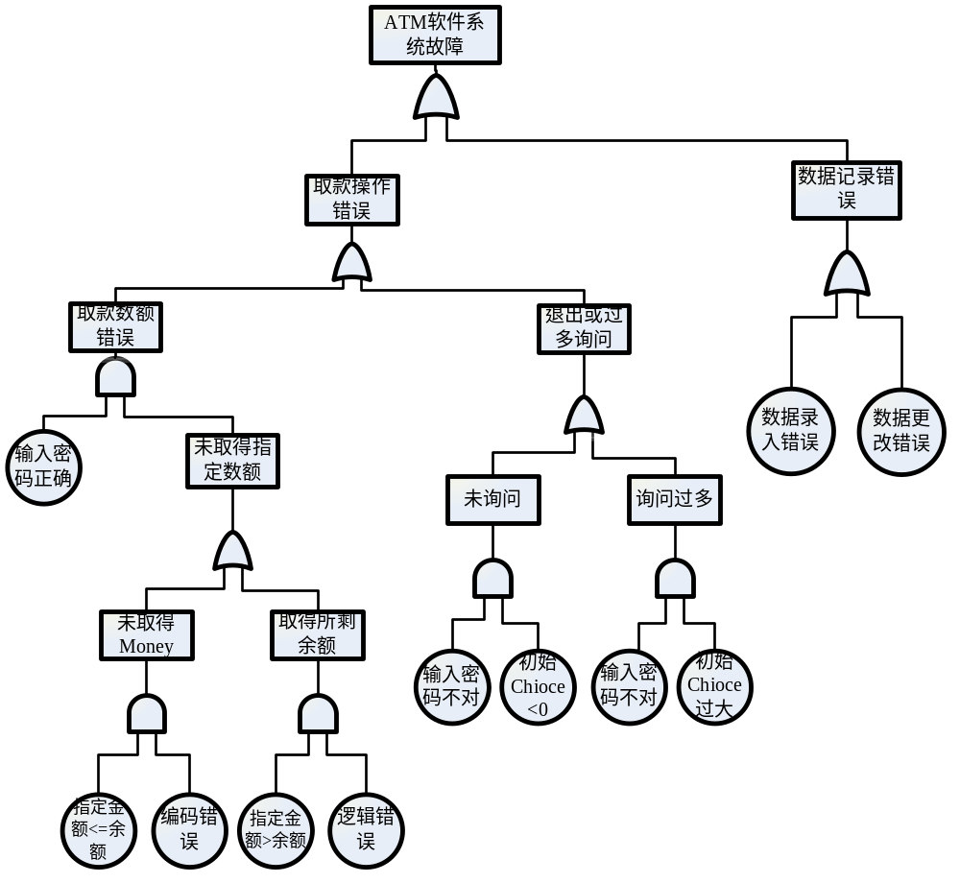
4.2 软件故障树分析（SFTA）
软件故障树分析（SFTA）是一种自顶向下的软件可靠性分析方法
即从软件系统不希望发生的事件（顶事件），特别是对人员和设备的安全及可靠性产生重大影响的事件开始，向下逐步追查导致顶事件发生的原因，直至基本事件（底事件），从而确定软件故障原因的各种可能组合方式和（或）发生概率。

Slide 35
4.2 软件故障树分析（SFTA）
SFTA步骤：
  软件故障树的建立
  软件故障树的定性分析
  软件故障树的定量分析

Slide 36
4.2 软件故障树分析（SFTA）
建立软件故障树通常采用演绎法:
  首先选择要分析的顶事件（即不希望发生的故障事件）作为故障树的“根”；
  然后分析导致顶事件发生的直接原因（包括所有事件或条件），并用适当的逻辑门与顶事件相连，作为故障树的“节”；
  按照这个方法逐步深入，一直追溯到导致顶事件发生的全部原因（底层的基本事件）为止。这些底层的基本事件称为底事件，构成故障树的“叶”。

Slide 37
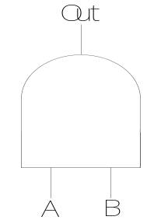
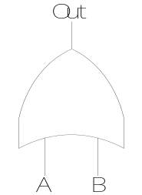
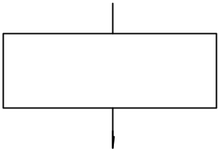
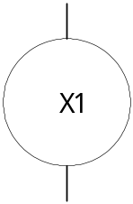
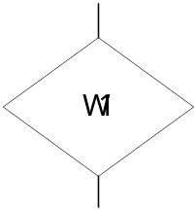
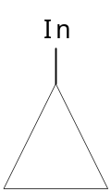
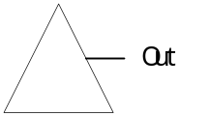
故障树符号(部分)
  顶事件或中间事件：表示需进一步分析的事件。
  顶事件 是不希望发生的系统不可靠或不安全事件。
  中间事件 是故障树中除底事件和顶事件之外的所有事件。
  与门： 只有所有输入事件都发生时才能导致输出事件发生。
  或门： 输入事件中至少有一个发生时，就能导致输出事件发生。
  基本事件：即底事件，对于故障树中的基本事件不必作更深入的分析
  未展开事件：由于发生概率较小，或由于信息不足，不能作更深层的分析的事件。
入三角形：表示树的部分分支在另外地方绘制，用以简化故障树；
出三角形：表示该树是在另外部分绘制的一颗故障树的子树，用以简化故障树。

Slide 38
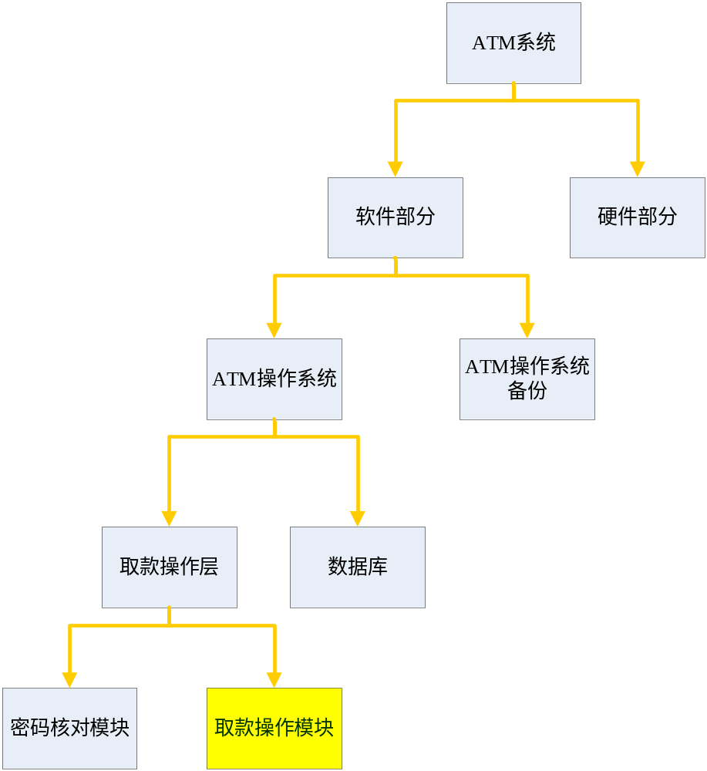
故障树分析示例
ATM系统结构

Slide 40
软件故障树定性分析
目的
  软件故障树分析最重要的意义在于，根据分析的结果找出关键性的事故发生的原因，指导软件可靠性、安全性设计以及软件测试，从而提高软件的可靠性和安全性。
方法
  识别所有最小割集，并对最小割集进行定性比较，对最小割集及底事件的重要性进行排序。

Slide 41
软件故障树定性分析
割集：能引起顶事件发生的基本事件集合。
最小割集：不包含任何冗余因素的割集。如果去掉最小割集中的任何事件或条件，它就不再成为割集。
  阶数（割集的元素数量）越小的最小割集越重要；
  低阶最小割集所包含的底事件比高阶最小割集中的底事件重要；
  在不同最小割集中重复出现次数越多的底事件越重要。

Slide 42
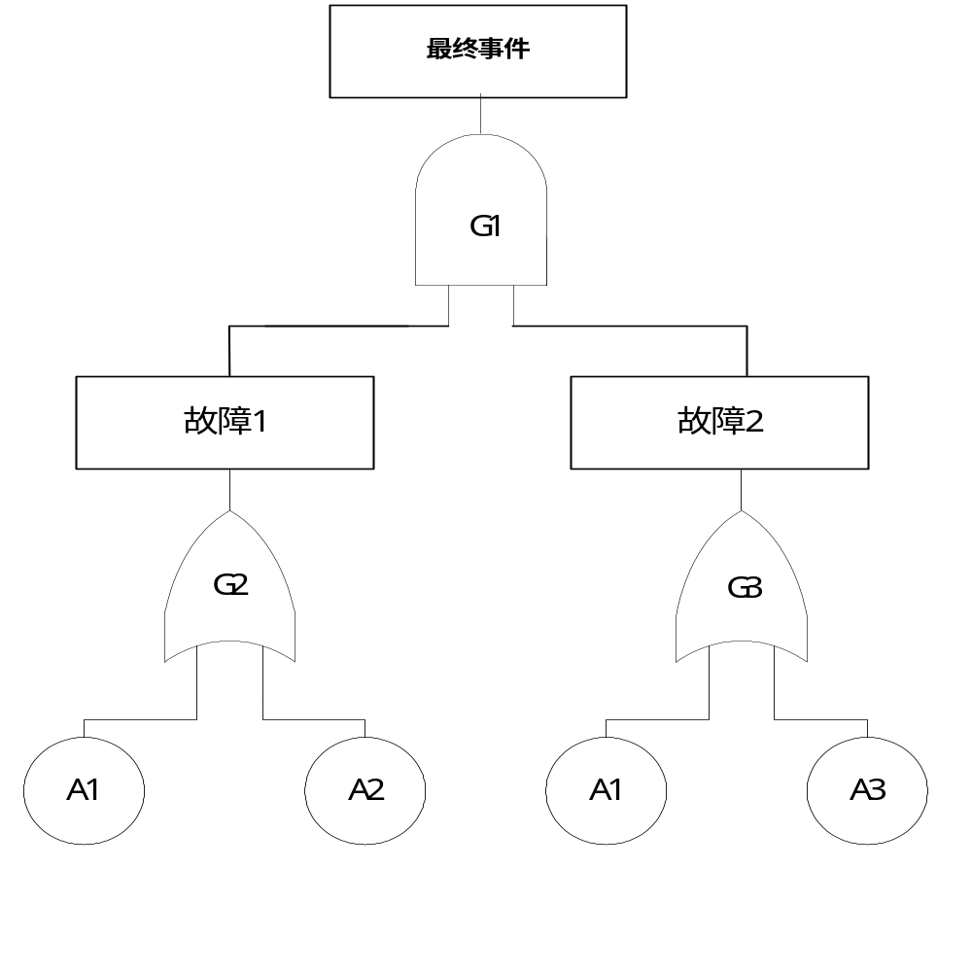
最小割集： {A1} {A2,A3}
Notes:
下行法找最小割集

Slide 43
下行法
步骤 | 1 | 2 | 3 | 4
 | G₂ G₃ | A₁G₃ | A₁A₁ | A₁
 |  |  | A₁A₃ | A₁A₃
 |  | A₂G₃ | A₂A₁ | A₁A₂
 |  |  | A₂A₃ | A₂A₃
最小割集： {A1} {A2,A3}
Notes:
下行法找最小割集

Slide 44
上行法
G₂＝A₁ ＋A₂ G₃＝A₁ ＋A₃ G1＝ G₂G₃ =(A₁ ＋A₂)(A₁ ＋A₃) = A₁+A₁A₃ +A₁A₂ + A₂A₃
最小割集： {A1} {A2,A3}
Notes:
下行法找最小割集

Slide 45
软件故障树定量分析
目的
  软件故障树定量分析的目的是计算或估计软件故障顶事件发生的概率。
方法
  如果每一个底事件的发生概率是已知的，可根据软件故障树的逻辑关系，计算顶事件的发生概率。
软件故障树分析的重点在于定性分析，而非定量分析。
Notes:
故障树分析的作用、容错软件故障树分析 见《软件可靠性工程手册》

Slide 46
SFMEA与SFTA的区别与联系
 |  | SFMEA | SFTA
区别 | 分析方法 | 由系统的最低分析层次，分析潜在的失效模式及原因，自底向上分析对系统产生的影响，即由因到果。 | 是一种自顶向下的分析方法，从系统不希望发生的事件（顶事件）开始，向下逐步追查导致顶事件发生的原因，直到基本事件（底事件），即由果到因。
 | 分析级别 | SFMEA分析的最低级别可以是实现一定功能的模块。 | 最低分析级别可以是程序的语句。
 | 分析对象 | SFMEA用于分析系统和子系统所有可能的失效模式和原因。 | SFTA只分析顶层的故障事件。
联系 | 将SFMEA和SFTA相综合，是一种有效的软件可靠性分析方法。

Slide 47
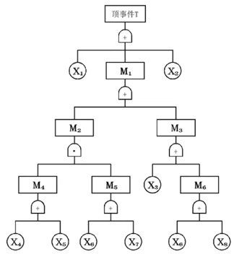


本章作业（课堂完成）
应用故障树分析方法求最小割集
与门
或门

Slide 48
本章作业
针对一款软件，进行软件失效模式和影响分析，用下表进行统计结果，识别至少10个失效模式
编号 | 失效模式 | 失效影响 | 严重性 | 措施
1
2
3

